Slide 1
TIẾNG VIỆT 1
Tập 1
Tuần 7
Tập viết: Sau bài 36, 37

Slide 2
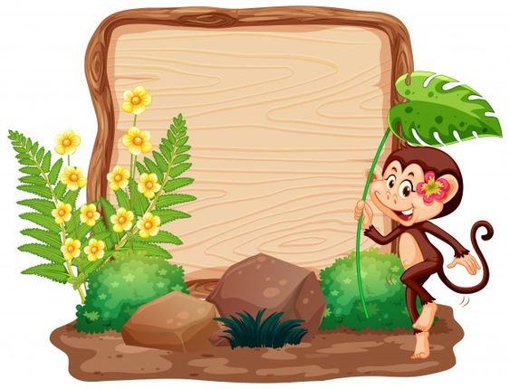
KHỞI ĐỘNG

Slide 3
Tập viết
Tiết 15: am, quả cam, ap, xe đạp, ăm , chăm chỉ, ăp, cặp da

Slide 4
1. KHÁM PHÁ

Slide 5
Đọc bài viết

Slide 6
Nhận xét bài viết
Trò chơi:
Củ cải nhỏ chăm chỉ
Luật chơi:
Bạn củ cải nhỏ rất thích viết chữ và luyện tập rất chăm chỉ nhưng mãi vẫn chưa viết đúng được. Lớp mình sẽ chia thành 4 đội tương ứng với 4 vần: am, ap, ăm, ăp để hướng dẫn bạn cách viết đúng Độ cao chữ (vần), cách viết.
Đội nào hướng dẫn rõ ràng, chính xác nhất là đội chiến thắng.

Slide 7
Trò chơi:
Củ cải nhỏ chăm chỉ
Đội 4
Đội 1
Đội 2
Đội 3

Slide 8
Nhận xét bài viết
Độ cao các con chữ:
Chữ cao 2 li: a, m, c, u, x, e, i, ă.
Chữ cao 4 li: q, p, đ, d
Chữ cao 5 li: h

Slide 9
2. LUYỆN TẬP

Slide 10
Viết bảng con
am qπø cam
ap xϊ ðïp

Slide 11
Viết bảng con
ăm chăm chỉ
ăp cặp da

Slide 12
Viết vở Luyện viết

Slide 13
Hoc10 chúc các em học tốt!

